Slide 1
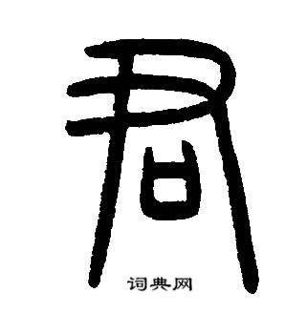
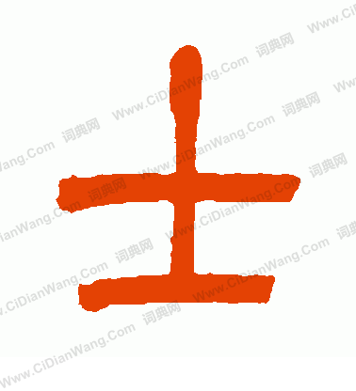
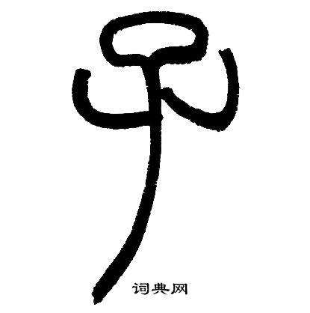
論語論士君子

Slide 2
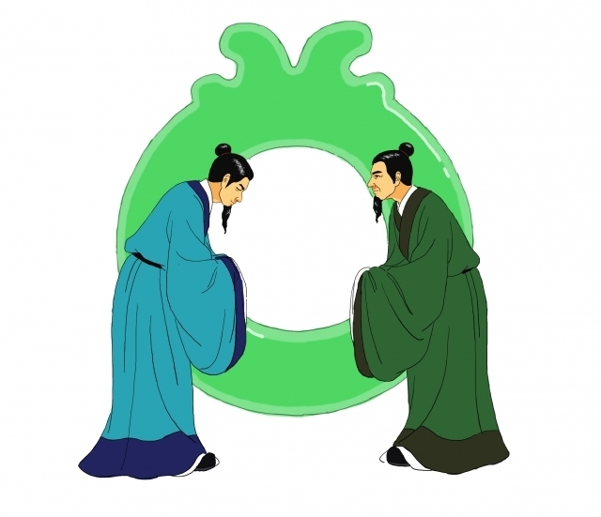
大綱
一.士的心志與行誼
二.君子的言行與典範
三.君子的存心與修養
四.君子的出處與行藏
五.君子與小人的區別

Slide 3
一.士的心志與行誼
「士」的意涵：
先秦時期貴族的最低等級，位次於大夫。
知識份子的通稱(讀書人)。
學以居位曰士。——《漢書·食貨志》
Notes:
以才智用者謂之士。——《後漢書·仲長統傳》

Slide 4
一.士的心志與行誼
子曰：「士志於道，而恥惡衣惡食者，未足與議也！」（里仁）
議：論道
子曰：「士而懷居，不足以為士矣！」（憲問）
曾子曰：「士，不可以不弘毅，任重而道遠。仁以為己任，不亦重乎，死而後已，不亦遠乎。」（泰伯）
Notes:
學以居位曰士。——《漢書·食貨志》
以才智用者謂之士。——《後漢書·仲長統傳》

Slide 5
士，不可以不弘毅，任重而道遠。仁以為己任，不亦重乎，死而後已，不亦遠乎。
弘毅：弘是廣大，見識學問一切都要廣大。毅是「強而能決斷。」強者，「天行健，君子以自強不息。」
曾子一生力行孝道，臨終始說「免夫」。又如易簀，雖在生死關頭，猶不絲毫失禮。曾子自己就是這樣任重道遠。可見大賢人的言論必出於真實的工夫。
Notes:
曾子躺在牀上，病危。曾子的弟子子春坐在牀旁邊，曾元、曾申坐在牀腳下，童僕坐在角落拿着蠟燭。 童僕說：“華美而光潔，（那是）大夫（才能享用）的竹蓆啊！”子春說：“住嘴！”曾子聽見這話，驚懼地說：“啊！” （童僕又）說：“華美而光潔，（那是）大夫（才能享用）的竹蓆啊！”曾子說：“是的。那是季孫送的，我沒有啊。（曾）元，（扶我）起來換竹蓆。”曾元說：“您的病非常嚴重啊，不能移動（您的身體啊）。（如果）幸運地到了早晨， 一定遵從您的意思換了它。”曾子說：“你愛我不如他（童僕）。按照道德標準去愛護人，小人愛人以無原則遷就。我還有什麼苛求啊？我能得到（封建禮教的）正道而死去，也就足夠了。”(曾元)扶着擡起（他的身體）然後更換竹蓆，把他送回席子，還沒躺好就死了。

Slide 6
子貢問曰：「何如斯可謂之士矣？」子曰：「行己有恥；使於四方，不辱君命；可謂士矣。」
曰：「敢問其次？」曰：「宗族稱孝焉，鄉黨稱弟焉。」
曰：「敢問其次？」曰：「言必信，行必果；硜硜然，小人哉！抑亦可以為次矣。」

Slide 7
子貢問曰：「何如斯可謂之士矣？」子曰：「行己有恥；使於四方，不辱君命；可謂士矣。」
  八德以恥為先
  子曰：誦詩三百，授之以政，不達，使於四方不能專對，雖多亦奚以為。(子路)
Notes:
如齊景公派使晏子到楚，楚王賜橘，晏子連皮吃下去，楚人大笑。晏子說：「臣聞之，賜人主前者桃不削，橘柚不剖，今萬乘無教，臣不敢剖，然臣非不知也。」

Slide 8
曰：「敢問其次？」曰：「宗族稱孝焉，鄉黨(鄉里)稱弟焉。」
曰：「敢問其次？」曰：「言必信，行必果；硜硜然，小人哉！抑亦可以為次矣。」
  硜硜：堅定貌。小人貌。《晉書·范弘之傳》：雖有踁踁之稱，而非大雅之致。

Slide 9
士
行己有恥；使於四方，不辱君命
宗族稱孝焉，鄉黨稱弟焉
上
中
下
言必信，行必果；硜硜然，小人哉
《孟子．離婁上》：「大人者，言不必信，行不必果，唯義所在。」

Slide 10
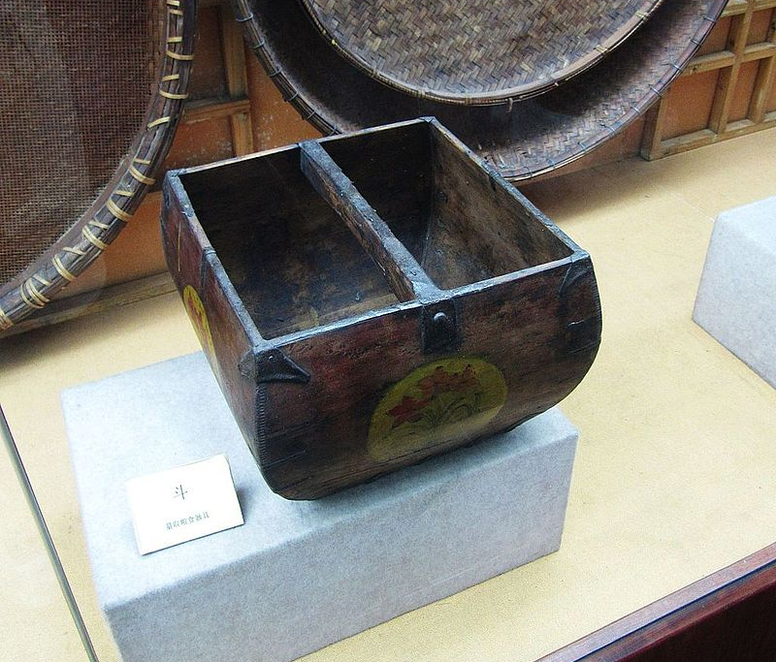
曰：「今之從政者何如？」子曰：「噫！斗筲之人，何足算也！」
子貢所問本意
斗：容器，一斗＝十升；筲：竹器，容一斗兩升。形容人的氣量狹小，見識短淺。

Slide 11
子曰：「志士仁人，無求生以害仁，有殺身以成仁。」（衛靈公）
志士：志通智；有智慧之士。
仁人：有恕道的人。
害仁：唐石經作害人。
殺身以成仁：廣義解，禹王胼胝治水，管仲相桓公，皆是成仁。諸葛亮，鞠躬盡瘁，死而後已（五十四歲），即是殺身成仁。

Slide 12
子張曰：「士見危致命，見得思義，祭思敬，喪思哀，其可已矣。」（子張）
士：指在朝為官者。

Slide 13
周有八士：伯達、伯适、仲突、仲忽、叔夜、叔夏、季隨、季騧。（微子）
八士應是文武時人。
八人以伯仲叔季排行命名。楊慎丹鉛錄、趙佑四書溫故錄等，都說八名而四韻，正符雙生之義。伯達、伯适一韻，仲突、仲忽一韻，叔夜、叔夏一韻，夜字古音迓，故與夏一韻，季隨、季騧，隨，古音旬示反，音娑，騧，烏戈反，音窩，故為一韻。
潘維城論語古注集箋：「春秋繁露郊祭篇，四產而得八男，皆君子俊雄也，此天之所以興周國也。」

Slide 14
二.君子的言行與典範
子貢問君子。子曰：「先行，其言而後從之。」（為政）
  另一句讀：「先行其言，而後從之。」
子曰：「君子恥其言而過其行。」（憲問）

Slide 15
言行四料簡(分別選擇正法)
言過其行：君子恥其言而過其行。(言而不行)
言出必行：言必信，行必果，硜硜然小人哉。
行而後言：先行，其言而後從之。
行而無言：天何言哉？四時行焉，百物生焉。

Slide 16
子曰：「君子欲訥於言，而敏於行。」（里仁）
  集解包曰：「訥，遲鈍也。言欲遲鈍，而行欲敏也。」
子曰：邦有道，危言，危行。邦無道，危行，言孫。（憲問）
  危：正也。孫：同遜，謙順。

Slide 17
曾子有疾，孟敬子問之。曾子言曰：「鳥之將死，其鳴也哀；人之將死，其言也善。君子所貴乎道者三：動容貌，斯遠暴慢矣；正顏色，斯近信矣；出辭氣，斯遠鄙倍矣。籩豆之事，則有司存。」（泰伯）
動容貌：動作有秩序（毋不敬）
正顏色：臉色端莊（儼若思）
出辭氣：言詞清楚適當（安定辭）

Slide 18
孟孫氏
共仲 慶父
孟穆伯 公孫敖
孟文伯 仲孫穀
孟惠叔 仲孫難
孟獻子 仲孫蔑
孟莊子 仲孫速
孟孝伯 仲孫羯
孟僖子 仲孫貜jué
孟懿子 仲孫何忌
孟武伯 仲孫彘
孟敬子 仲孫捷

Slide 19
動容貌
斯遠暴慢
正顏色
斯近信矣
出辭氣
斯遠鄙倍
儼若思(身)
安定辭(語)
毋不敬(意)
鄙陋背理
信實相待
急躁傲慢

Slide 20
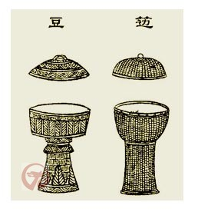
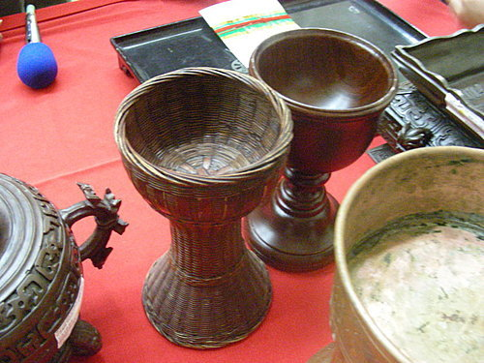
籩豆之事，則「有司」存。
籩豆：古代祭祀及宴會時常用的兩種禮器。竹制為籩，木制為豆。「豆」用來裝有湯汁的菜餚，「籩」用來裝乾燥較無水份的菜餚。
有司:官吏(各有專司)。

Slide 21
曾子曰：「君子以文會友；以友輔仁。」（顏淵）
  文：詩書禮樂。君子以詩書禮樂之文結交朋友，以朋友輔助為仁，可謂得其交友之道。

Slide 22
子曰：「君子義以為質，禮以行之，孫以出之，信以成之；君子哉！」（衛靈公）
鄭康成注：「義以為質，謂操行。孫以出之，謂言語。」
君子以義為本質，凡事都合乎義。而在辦事時，又能以禮行之。雖然合義合禮，但不驕傲，而能孫以出之。孫通遜，出言謙遜。不但如此，又以信實成其功。君子哉！

Slide 23
子夏曰：「君子有三變：望之儼然；即之也溫；聽其言也厲。」（子張）
君子給人的觀感，有三種變化。遠處望見他，儼然，很莊嚴。「即之也溫」，和他接近時，覺得他很溫和。「聽其言也厲」，聽他說話，他的言辭是那樣的嚴正。鄭康成注：「厲，嚴正也。」
皇疏引李充說：「厲，清正之謂也。君子敬以直內，義以方外，辭正體直，而德容自然發，人謂之變耳，君子無變也。」
Notes:
君子敬以直內，義以方外，
《坤•文言傳》君子敬以直內，義以方外，敬義立而德不孤。
提出了君子敬與義的問題。“敬以直內”指內部修養，“義以方外”言外部表現。“直”裡包含著“正”，胸中洞然，沒有絲毫的委曲，但要不得直上直下，率意徑行。敬字宜與《乾》卦的誠字比照看。《周易》陽為實，陰為虛。實則誠，虛則敬，故《乾》九二言誠，《坤》六二言敬。誠的含義，據《中庸》的解釋，是擇善而固執之，一輩子為善不為惡。敬與誠字不同，義卻相去無遠。誠則敬，敬必誠。言誠，重在誠但也含敬義;言敬，重在敬而誠義也在其中。敬是心中專一，並無雜念，每為善事專心致志，不為苟且。
“義以方外”，君子的外部表現，方方正正，四平八穩，算不上方;方還要有義，做事是非分明，行所當行，止所當止。君子為人做事內心敬以直，表現義以方，必有“德不孤”的結果。“敬義立而德不孤”，是說內外交養，表裡相資，其德影響廣大，天地之間，四海之內，凡為善者莫不與之同，與之應。

Slide 24
子夏曰：「君子信而後勞其民；未信，則以為厲(虐)己也。信而後諫；未信，則以為謗己也。」（子張）
君子使民、事君，都要以信為先。君子在位時，先要取得民眾的信賴，然後才能勞役民眾，如果未得信賴，則民眾會以為你虐待他們。君子若在臣的地位時，先要取得君主的信任，然後才能諫君，如果未得信任，則君主會以為你在毀謗他。
厲己的己字是民眾自指。謗己的己字是君主自指。

Slide 25
子謂子賤，「君子哉若人！魯無君子者，斯焉取斯？」（公冶長）
君子的典範
子賤姓宓，名不齊，孔子弟子，史記弟子傳作密不齊。宓密古同，均讀伏音。
斯焉取斯：上斯字指子賤，下斯字指君子之行為。。

Slide 26
《呂氏春秋．察賢》：
宓子賤治單父(shàn fǔ)，彈鳴琴，身不下堂，而單父治。巫馬期以星出，以星入，日夜不居，以身親之，而單父亦治。巫馬期問其故於宓子，曰：我之謂任(用)人，子之謂任力。任力者故勞，任人者故逸。宓子則君子矣，逸四肢，全耳目，平心氣，而百官以治，義矣，任其數(方法)而已矣。巫馬期則不然，弊生事精，勞手足，煩教詔(令誡)，雖治猶未至也。

Slide 27
子謂子產，「有君子之道四焉：其行己也恭，其事上也敬，其養民也惠，其使民也義。」（公冶長）
孔安國注：「子產，鄭大夫公孫僑。」邢疏：「案左傳，子產，穆公之孫，公子發之子，名僑。公子之子稱公孫。」錢大昕後漢書考異：「產者，生也。木高曰喬，有生長之義，故名喬字子產。後人增加人旁。」子產在鄭國簡定二公時代執政，達二十二年，是春秋時鄭國的良相。左傳昭公二十年：「子產卒，仲尼聞之，出涕曰，古之遺愛也。」

Slide 28
其行己也恭，其事上也敬，其養民也惠，其使民也義。
程氏集釋：「蔡清四書蒙引，恭敬分言，則恭主容，敬主事。」此處恭敬二字就是分言，恭指容貌謙恭，敬指作事毫不苟且。
惠:恩也；義:宜也。

Slide 29
曾子曰：「可以託六尺之孤，可以寄百里之命，臨大節，而不可奪也，君子人與？君子人也。」（泰伯）
託孤：託是委託。父死以後，子稱孤子。古時尺短，身高六尺，約為十五歲，邢疏引鄭康成注，十五歲以下，統稱六尺之孤。君主在命終之際，顧念其子孤幼，乃委託可靠之人輔佐，名為託孤。

Slide 30
寄命：寄亦託意。諸侯受封國土，約為一百方里。命是國家政令。託孤必然同時寄命，即將國家大事一併寄託此人幫助幼君治理。
臨大節：面臨國家存亡的大關節。
不可奪：不為一切利害改變其意志，而能全始全終。
諸葛亮

Slide 31
子曰：「君子道者三，我無能焉：仁者不憂；知者不惑；勇者不懼。」子貢曰：「夫子自道也！」（憲問）
君子道者三:皇侃疏：「君子所行之道有三。」
仁者凡事不害人，而且力求有利於人，一切內省不疚，所以不憂。智者看事分明，力能決斷，所以不惑。勇者依於仁智，凡所應為之事，不計艱難，勇於實踐，所以不懼。

Slide 32
子曰：「直哉史魚！邦有道，如矢；邦無道，如矢。君子哉蘧伯玉！邦有道，則仕；邦無道，則可卷而懷之。」（衛靈公）
史魚：名鰌。衛大夫。

Slide 33
史魚 《孔子家語.困誓第二十二》
衛蘧伯玉賢而靈公不用，彌子瑕不肖反任之，史魚驟(屢次)諫而不從。史魚病將卒，命其子曰：「吾在衛朝，不能進蘧伯玉退彌子瑕，是吾為臣不能正君也。生而不能正君，則死無以成禮。我死，汝置屍牖下，於我畢(終)矣。」

Slide 34
其子從之，靈公吊焉，怪而問焉，其子以其父言告公。公愕(驚訝)然失容曰：「是寡人之過也。」於是命之殯於客位，進蘧伯玉而用之，退彌子瑕而遠之。孔子聞之曰：「古之列(烈，極力)諫之者，死則已矣，未有若史魚死而屍諫，忠感其君者也，不可謂直乎？」
  殯於客位:客位,指堂的西階,大斂之後,在西階停殯。

Slide 35
蘧伯玉
《淮南子》:「蘧伯玉年五十而知四十九年非」。
蘧伯玉使人於孔子。孔子與之坐而問焉。曰：「夫子何為？」對曰：「夫子欲寡其過而未能也。」使者出。子曰：「使乎！使乎！」（憲問）
孔子周游列國14年、涉衛10年，其中9年都客居蘧府。
列女傳記載，衛靈公夫人稱讚蘧伯玉是賢大夫。曾在夜間乘車經過靈公門前，雖在暗無人處，仍然下車致敬，而不失禮。

